Slide 1
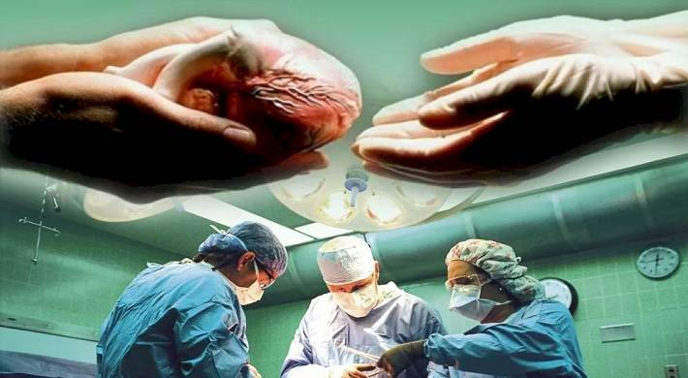
ФУНДАМЕНТАЛЬНЫЕ ОСНОВЫ И БУДУЩЕЕ ТРАНСПЛАНТОЛОГИИ
ГОО ВПО «Донецкий национальный медицинский университет им.М.Горького» МЗ ДНР Кафедра трансплантологии и клинической лабораторной диагностики
1
Богданова М. Е.

Slide 2
В настоящее время в мире ежегодно выполняется более 140 тысяч трансплантаций органов.

Slide 3
Отмечена тенденция к постоянному увеличению количества трансплантаций органов, причем, особенно значительное в странах третьего мира.

Slide 4
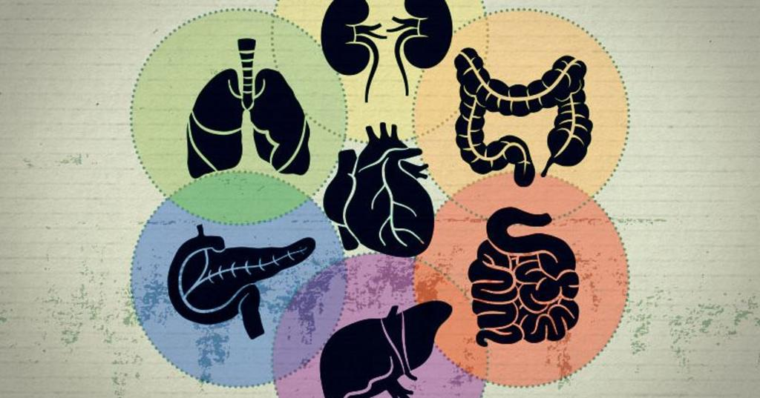
В последнее десятилетие показания для трансплантации органов и их перечень значительно расширены. Все чаще выполняются мультиорганные пересадки
.

Slide 5
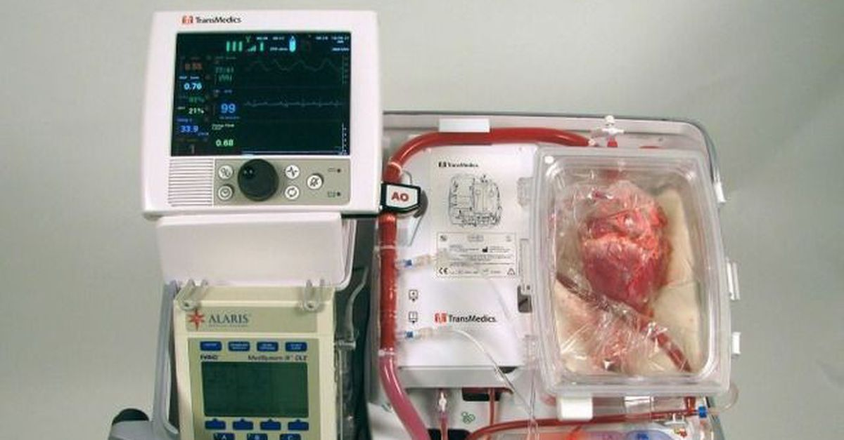
Расширяется спектр трансплантаций с применением робототехники, увеличилась продолжительность консервации и расширено использование органов от асистолических и возрастных доноров, ранее не рекомендованных для трансплантации, за счет их машинной перфузии.

Slide 6
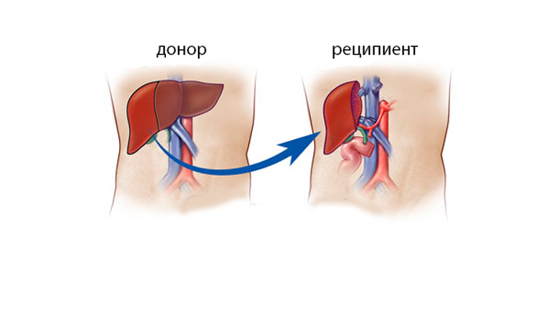
Ранее подготовка к пересадке касалась потенциального реципиента, то в настоящее время появились возможности эффективного до трансплантационного воздействия на донорский орган. Актуальность такого подхода обусловлена существенным снижением поражений головного мозга вследствие травм, особенно на фоне резкого снижения частоты дорожно-транспортного травматизма на фоне научно-технического прогресса в автомобилестроении, строительстве дорог, оптимизации правил дорожного движения и их соблюдения.

Slide 7
Постепенно накапливается информация по возможности создания искусственных органов, в том числе, компактных на основе органной инженерии. Этому будет способствовать картирование органов и создание периодической таблицы всех клеток человеческого организма.

Slide 8
Продолжается разработка новых иммуносупрессантов селективно действующих на различные звенья иммунной системы, которые участвуют в развитии иммунной реакции на пересаженный орган. Это позволяет обеспечить минимальную, но адекватную иммуносупрессию.

Slide 9
Использование методов геномики позволит обеспечить выполнение виртуальной биопсии, которая заменит выполнение протокольной биопсии трансплантатов.
Искусственный интеллект и роботизация в течение ближайших 20 лет по оценке экспертов снизит потребность во врачах нефрологах на 15%, хирургах – на 25%, врачах лабораторной диагностики на 55 %.
Ведутся разработки по инженерии клеточных органоидов, которые предполагается использовать для устранения дисфункции пересаженных органов.
В конечном итоге компьютерные алгоритмы не заменят врача, но врач использующий эти алгоритмы заменит того, кто их не использует.

Slide 10
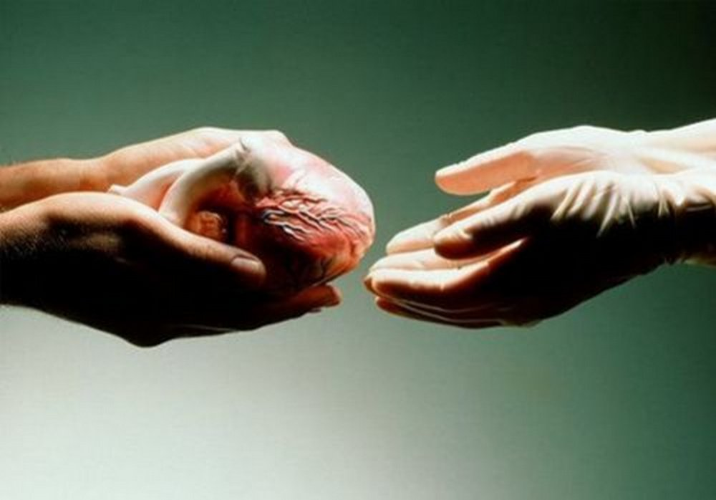
Выводы. Трансплантация органов является интенсивно развивающимся направлением, которое должно рассматриваться как приоритет и будущее современной медицины.

